Slide 6
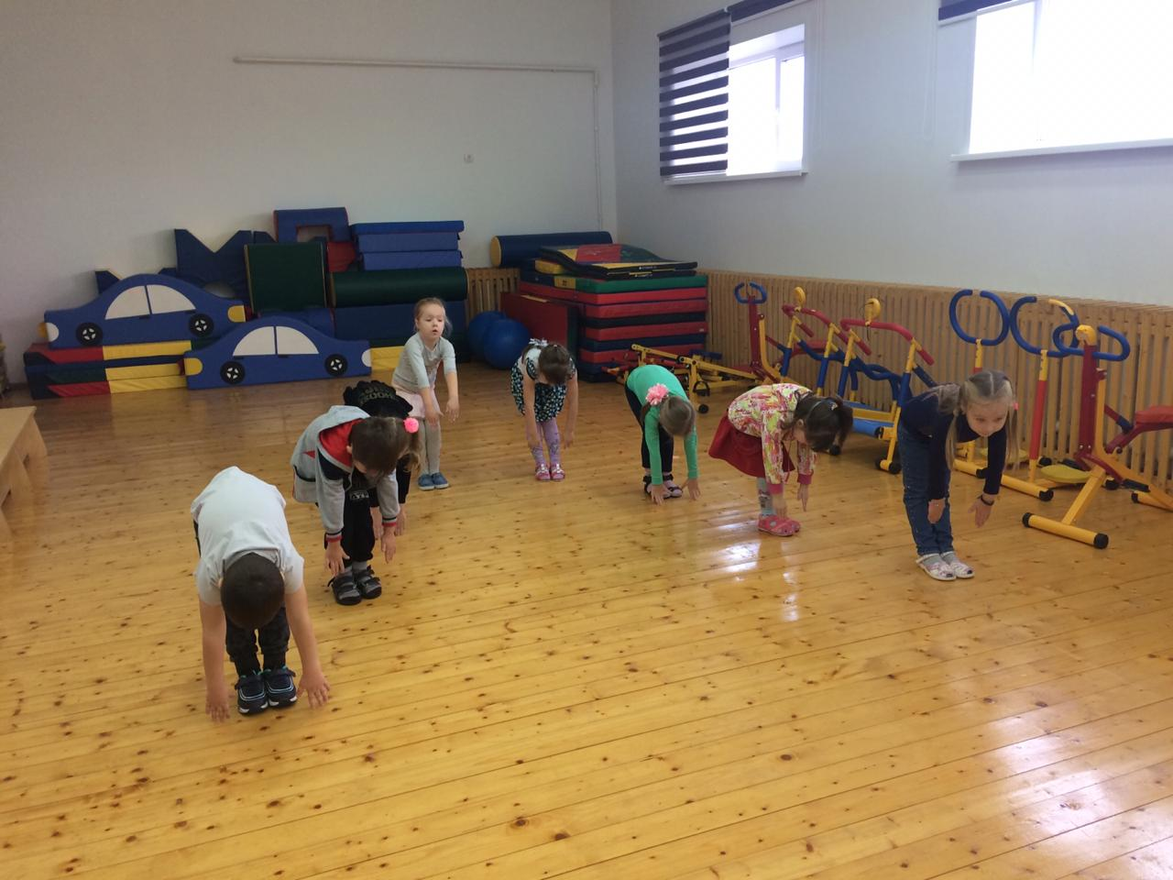

Slide 7
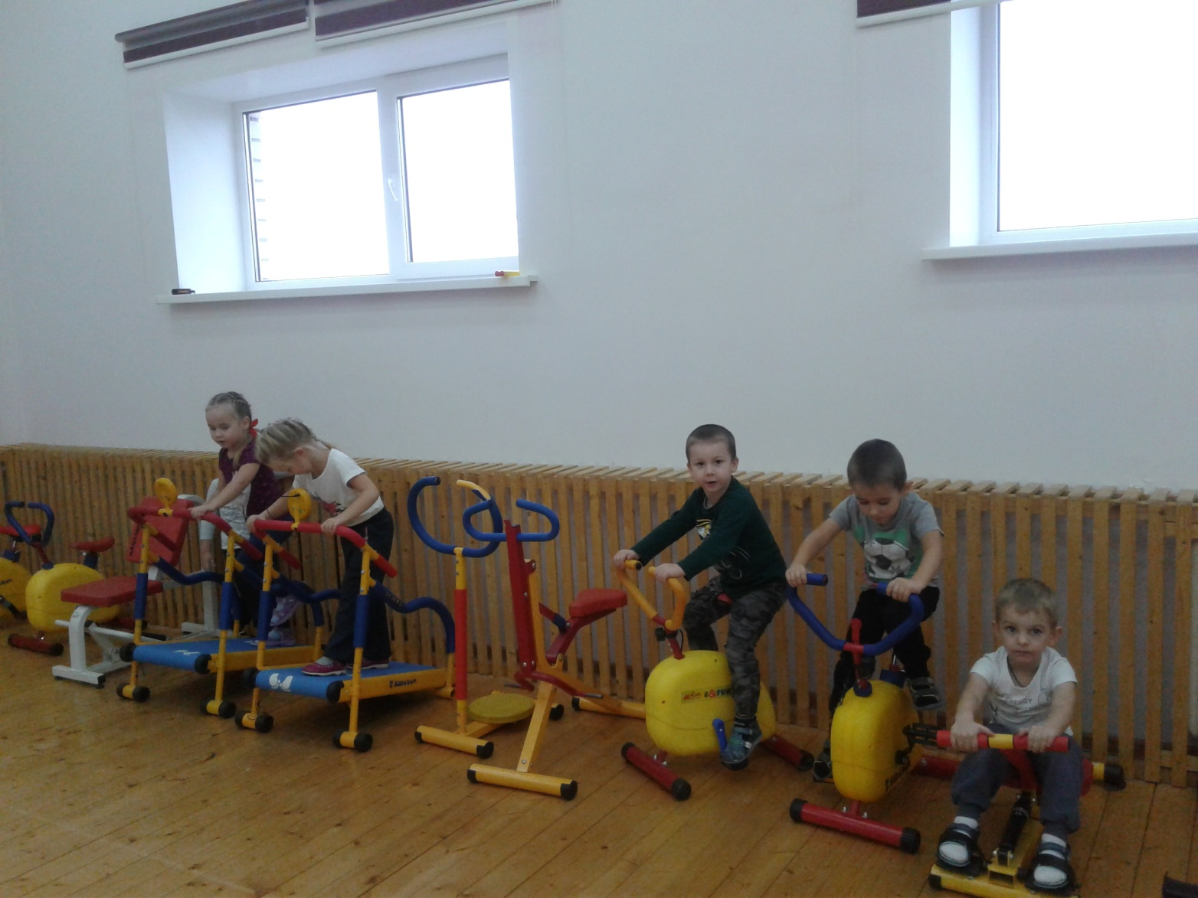
Спорт нам плечи расправляет
Силу, ловкость придает.
Он нам мышцы развивает,
На рекорды нас зовет.

Slide 10
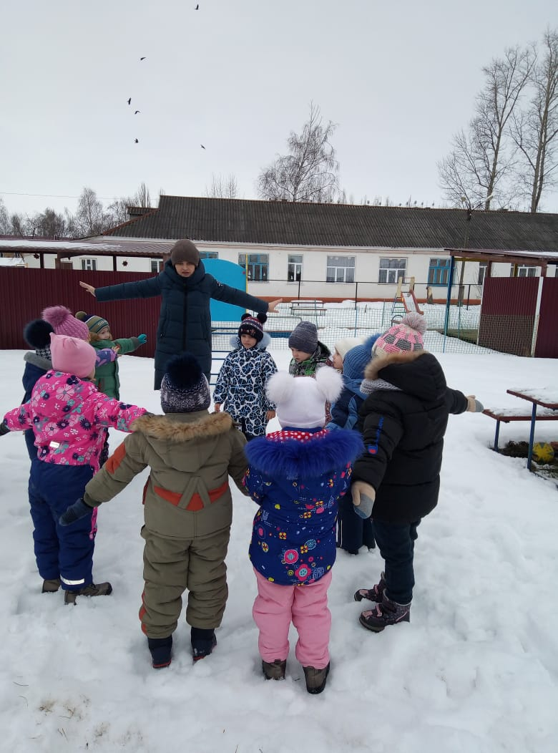
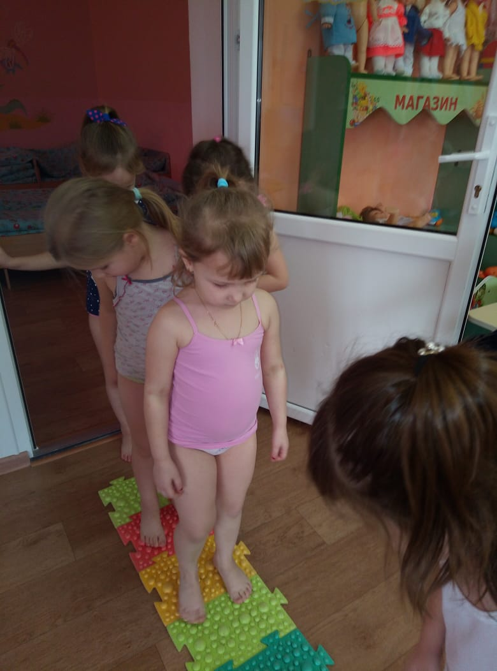
закаливание
На прогулку выходи,
Свежим воздухом дыши.
Только помни при уходе:
Одеваться по погоде!
ХОДЬБА ПО КОРРЕГИРУЮЩИМ ДОРОЖКАМ СПОСОБСТВУЕТ ПРОФИЛАКТИКЕ ПЛОСКОСТОПИЯ У ДЕТЕЙ

Slide 13
Спасибо за внимание

